Slide 1
智慧光學字元識別驅動程式 https://github.com/UB-Mannheim/tesseract/wiki
字元識別繁體中文訓練資料 https://github.com/tesseract-ocr/tessdata_best/blob/master/chi_tra.traineddata
智慧光學字元識別字庫訓練工具 https://sourceforge.net/projects/vietocr/files/jTessBoxEditor/
python套件 : pytesseract, opencv_python

Slide 2
標定欄位
辨識字元
輸入資料庫
CTPN model
CRNN model
BERT model
單一場景分開
pytesseract 辨識
DB 資料庫
表單圖片檔案
關聯字
numpy格式
標定位置
轉回圖檔
cv2
labelimg 標定位置
for loop
.train
轉tiff檔
生成box文件
jTessBoxEditor

Slide 3
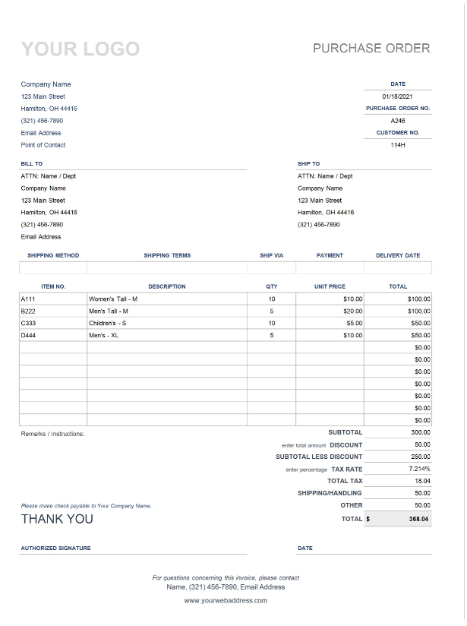
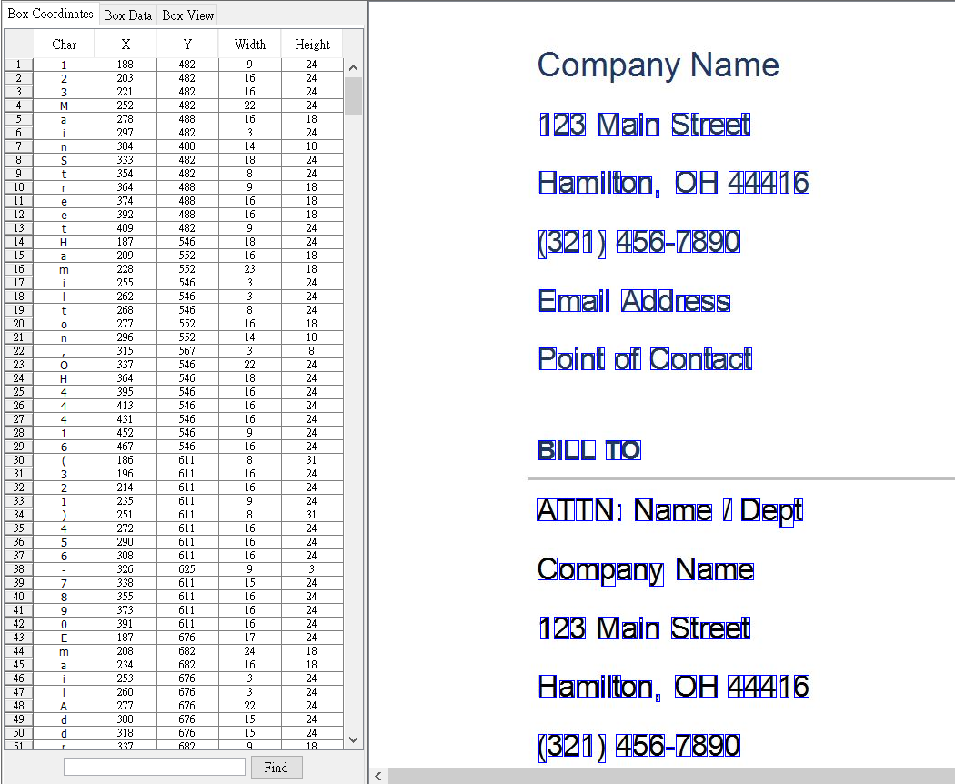

Slide 4
